Slide 1

项目进展汇报
The primacy of categories in the recognition of 12 emotions in speech prosody across two cultures.
汇报人：祁子暘
2024.7.10

Slide 2

01
主要内容
目录
02
方法介绍
CONTENTS
03
总结

Slide 3
Part.1
主要内容

Slide 4
1 主要内容
本文主要内容有以下四点：
一、不同文化是如何从韵律中识别情感的。
二、情绪识别是情感类别优先还是情感特征优先。
三、两种文化都认可的情感种类数量。
四、韵律所识别的情感是如何在语义空间中保存的。

Slide 5
一、不同文化是如何从韵律中识别情感的
Step 1：验证数据可靠性
在此步骤中研究者使用参与者在情感识别方面的共识（Interrater Agreement)来操作情感识别，而在过去的研究中通常根据参与者判断是否符合实验者的预期来操作。前者是一种更加数据驱动（data-driven）的方法。
使用Interrater Agreement的原因如下：
1. 信号的含义不会发生改变但是实验者的期望会发生改变。
2. 此方法可以计算跨文化的信号相关性，控制可解释的方差。
3. 此方法可以避免评估者被动的接受行为情绪是离散的这一先验假设，从而得到情绪之间的梯度数据。
4. 语料库演员不太可能非常准确的感受到和表达出实验者所期望的情绪。
5. 实验者对每个场景引发的情绪都存在自上而下的假设，会影响实验结果。

Slide 6
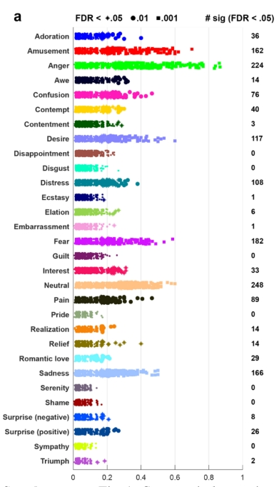
一、不同文化是如何从韵律中识别情感的
Step 1：验证数据可靠性
结果显示，参与者能够以中等程度的可靠性来识别各种情绪类别（中等程度可靠性识别从哪里来？）。并且从至少一个语音样本中识别出22种不同的情绪类别，且具有显著的参与者一致性。
在 2,519 个语音样本中，56% 的样本在至少一个类别上获得了显着的观察者
间一致率。平均而言，25% 的评估者为每个语音样本选择最一致的情感类别
（机会水平 = 14%，所有类别判断的蒙特卡罗模拟与真实参与者选择的类别
总体比例相匹配）。

Slide 7
一、不同文化是如何从韵律中识别情感的
Step 2：不同文化下的情感识别
在此过程中，作者通过数据想要证明情感识别是通过情感类别判断能够更好的保存下来还是情感特征能够很好的保存下来。用此结果来解释情感韵律概念化是更多的通过哪种方式驱动。
在过去的研究中，跨文化相似性通常是通过比较不同文化的成员用相同的情感概念标记表达行为的比率来确定的，但这种方法无法捕捉到不同文化的成员如何使用情感概念（情感类别或情感特征）在类似的行为中进行其他方式的表达。
考虑到这一点，对于每种情绪类别和情感特征，作者将美国参与者和印度参与者对2519个样本的平均判断进行了关联。

Slide 8


一、不同文化是如何从韵律中识别情感的
Step 2：不同文化下的情感识别
这项分析揭示了美国和印度参与者在标记 2,519 个情感韵律样本的含义时以类似方式使用情感类别和情感特征的程度。 为了控制情感类别和情感尺度使用中的错误或噪音，我们将该值除以这些平均判断的文化内可解释方差。如果我们对每种文化中无限数量的评分进行平均，再除以可解释的方差可以得出相关性的估计值。 我们将此估计称为信号相关性。
具体步骤：
1. 计算每个样本的平均判断（评分）
2. 计算总体的平均判断（评分）
3. 计算所有刺激的方差
4. 对每个刺激的评级进行1000次抽样（Bootstrap）得到标准误差σ_{j}。
5. 计算每个标准误差平方的平均值
6. 计算可解释方差比例
7. 计算信号相关性

Slide 9
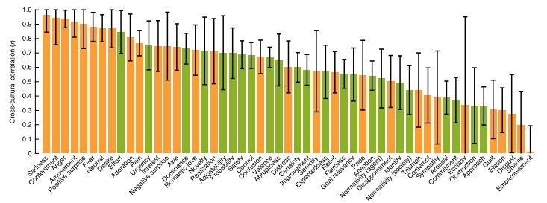
一、不同文化是如何从韵律中识别情感的
Step 2：不同文化下的情感识别
研究发现，对某些情绪类别的认知在不同文化中比效价（被认为是情感生活的基本组成部分）或唤醒（核心情感的另一个假定组成部分）更好地保存下来。

Slide 10
二、情绪识别是情感类别优先还是情感特征优先
学界的争论：情绪类别和情绪特征的第一性问题
学界对情绪识别存在两种假设：第一种是情绪类别是在情绪特征的基础上生成的；第二种是情绪特征是在情绪类别的基础上生成的。根据本文作者的预测，结果应支持第二种假设。并且体现在：如果情感特征的判断需要额外的推理，那么这就会引入额外的文化差异，这种现象能够反映在情感特征评分之间较低水平的跨文化相似性上。
依照这个推理，作者提出，如果一种文化的情感类别判断可以很好的预测另一种文化的情感量表判断，那么就说明情感类别第一性的问题。

Slide 11
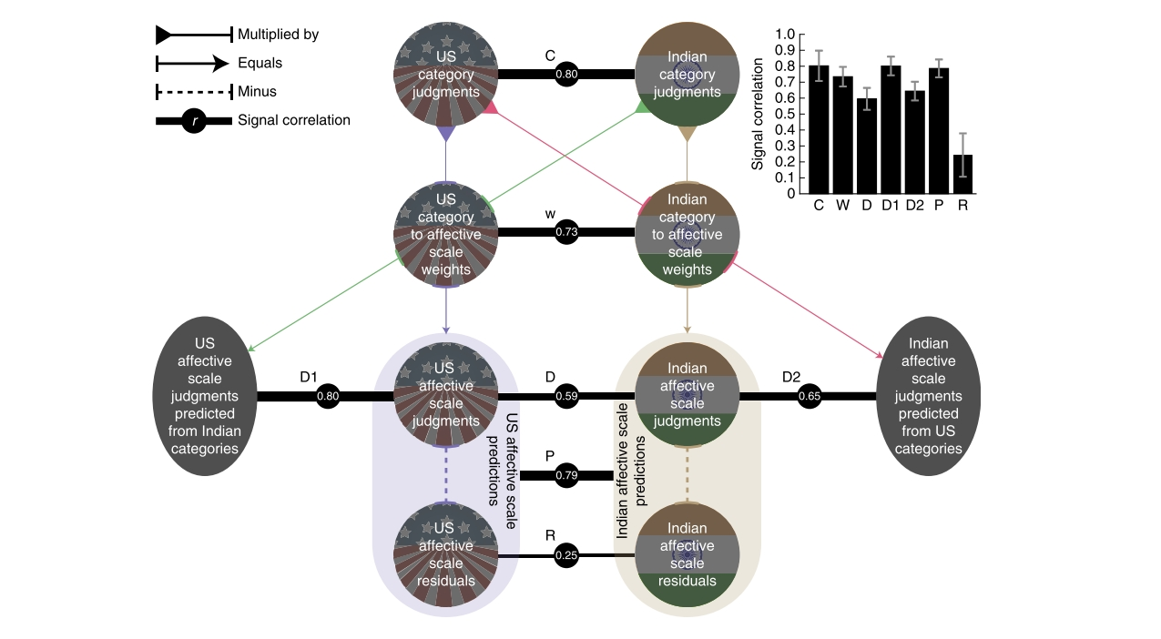
二、情绪识别是情感类别优先还是情感特征优先
学界的争论：情绪类别和情绪特征的第一性问题
为了验证这个假设，我们使用线性回归分析来推导韵律类别和情感尺度判断之间映射的跨文化信号相关性，这些分析确定情绪类别评级是否是跨文化情感特征判断的更强预测因子，反之亦然。
结果发现，（1）印度情感类别判断对美国情感量表判断的预测远好于印度情感量表判断对美国情感量表判断的预测。（2）美国情感类别判断对印度情感量表判断的预测好于于美国情感量表判断对印度情感量表判断的预测。

Slide 12
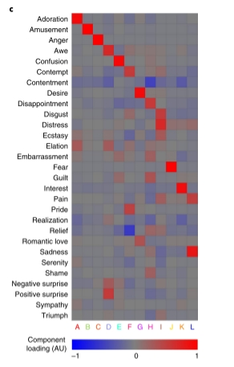
三、两种文化都认可的情感种类数量
通过PPCA来确定维度数量
作者通过PPCA的方法确认了在美国和印度两种不同的文化下存在12个维度的情绪类别，并通过因子旋转，得到了12个结果维度（PPC）。这些类别包括（Adoration, Amusement, Anger, Awe, Confusion,Contempt, Desire, Disappointment, Distress, Fear, Interest and Sadness.)

Slide 13
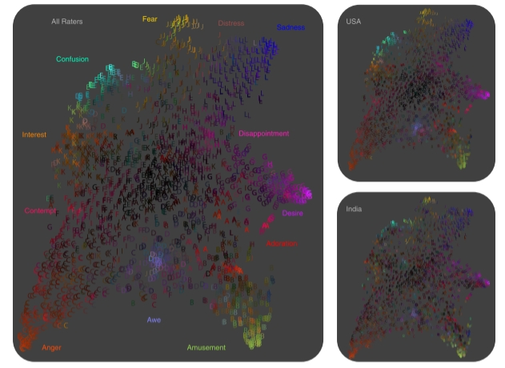
四、韵律所识别的情感是如何在语义空间中保存的
Step 1. t-SNE结果呈现
通过t-SNE的方法将2519个语音样本进行可视化处理，发现情感类别之间的平滑变化是显而易见的。但由于t-SNE方法每次运行都会生成不同的结果，所以作者运行了100次的t-SNE分析，确定了损失信息最少的实例（Kullback-Leibler 散度）。并使用更多的t-SNE进行迭代微调，最后得到了语义空间分布的交互式地图。

Slide 14
四、韵律所识别的情感是如何在语义空间中保存的
Step 2. 验证情感类别之间的平滑梯度对应于情感含义的平滑差异
1. 通过使用得到的平滑梯度的情感类别模型与离散的情感类别模型共同与情感特征量表进行回归分析，发现平滑梯度的情感类别模型解释了86%的方差，而离散的只能解释68%的方差。
2. 通过情感类别和情感特征量表之间的感知模糊的相关性来解释（例：一些受试者将样本视为敬畏，而另一些受试者将其视为崇拜）比较二者平均标准差发现两者略有负相关（r=-0.21），因此，类别之间的平滑梯度很可能不能用识别的模糊性来解释。相反，它们指向传统上被认为是离散的情感类别的中间混合。

Slide 15
四、韵律所识别的情感是如何在语义空间中保存的
Step 3. 情感识别与语音特征之间的相关性
以往研究长期以来一直声称某些声学特征驱动着韵律中情感的识别。他们认为对发声相关的i情感识别依赖于对声学信号的低级处理。因此我们想知道韵律的声学特征和情感类别以及评价特征判断之间的关联在多大程度上在不同文化中得以保留。
为了探究每种文化中这些声学特性的情感相关性，我们计算了 2,519 个语音样本，将它们与我们的 12 个 维度以及每种文化中的情感类别和情感特征相关联，并测量了这些情感跨文化保存关联的程度。

Slide 16
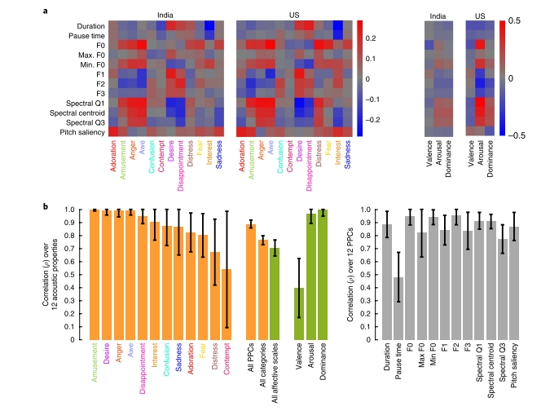
四、韵律所识别的情感是如何在语义空间中保存的
Step 3. 情感识别与语音特征之间的相关性
12 个 PPC的低级声学相关性在不同文化中得到了很好的保存。其中 5 个 PPC 的声学相关性的跨文化相关性超过 0.95，除 Distress 和 Contempt 之外的所有 PPC 均超过 0.8。 相比之下，声学特征和效价识别之间的相关性在不同文化中保存得相当差（ρ = 0.40；显着较低 对于 12 个 PPC 中的 5 个（娱乐、愤怒、敬畏、欲望和失望；ρ = 1、0.99、0.99、0.99 和 0.95。 许多原始类别判断的声学相关性也比效价更好地保留下来，几个不太常研究的情感特征的声学相关性也是如此。
因此：大多数情感类别（例如娱乐或恐惧）的低级声学相关性在不同文化中比效价的声学相关性保存得更好，这一发现进一步支持了情感类别的识别发生在处理的早期阶段的假设。

Slide 17
Part.2
方法介绍

Slide 18

2 方法介绍
PPCA（principal preserved component analysis）主成分保留分析：用于将两种文化的数据集做出共同判断情感识别的维度
第一步：确立一个最大的单位向量α₁，我们将α₁称为第一主保留成分。并寻找其他向量α_{i}。这些向量需要受到α₁和α_{i-1}正交约束。其函数形式为
第二步：将两个数据集之间的交叉协方差矩阵及其转置进行特征分解，形式为：
第三步：由于PPCA的目标是找到一个单位向量α₁，使得数据集X和Y再α₁方向上的投影具有最大的协方差，也就是目标函数是最大的 在经过特征分解之后，我们可以得到一个特征值和特征向量之间的关系，即 那么λ_{i}就表示为α_{i}^{T}[Cov(X,Y)/2+Cov(Y,X)/2]α_{i}。要求最大协方差，则在
λ_{i}=Cov(Xα_{i}, Yα_{i})时最大。

Slide 19
2 方法介绍
PPCA和PCA相比优势在哪？
PPCA：是一种通过最大化两个数据集在成分中的协方差来找出共享维度的方法。
CCA：是一种通过寻找两个数据集之间线性组合的最大相关性来找出共享维度。
优势：
1. PPCA通过最大化协方差来寻找共享成分，可以同时考虑到两个数据集的维度，而CCA可能会对每个数据集提取出不同的维度。
2. PPCA侧重于找到数据集间的共同点，而CCA倾向于找出数据集间的相关性。PPCA能够更好的找出不同数据集之间的潜在因素。
3. PPCA 更好解释，因为它能够关联两个数据集的共享方差，而不是使用两者单独的方差。
为什么在非跨文化场景中使用CCA而非PPCA？
因为非跨文化场景下数据来自于同一文化下的样本，可以通过寻找数据集内部的最大相关性来得到相同维度。

Slide 20
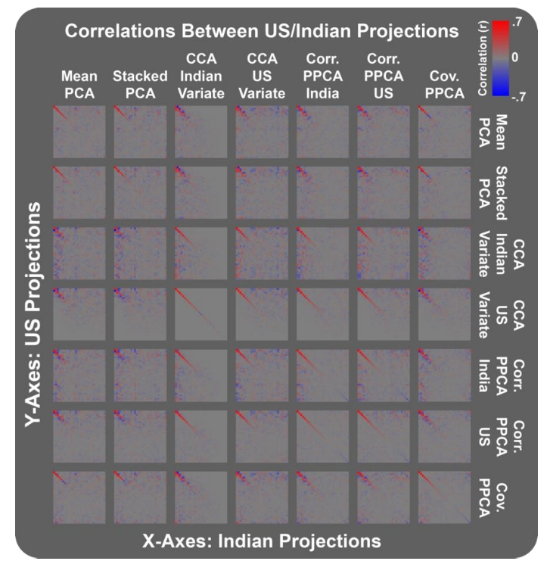
2 方法介绍
在排除“中性”类别后，使用每种方法提取29种成分。每个成分的实际分量系数如图所示。在这里，每个图中的每个像素表示在2519个语音样本中使用两种不同方法得出的美国和印度分量得分之间的相关性。对每个图中对角线的仔细检查表明，PPCA方法提取的共享成分比PCA多，几乎与CCA一样多。请注意，一些相关性超过0.7，但色标被截断以增强视觉清晰度。

Slide 21
Part.3
总结

Slide 22
3 总结
在与跨文化相关的研究中使用了对寻找共享维度更有力的方法PPCA,在日后的研究中也可以使用。
跨文化相关研究与单一文化相关研究相比多出了在不同文化中的情感保存的问题。
诗歌的形式还需要进一步的理论依据和实验依据。此篇文章虽与韵律相关，但我认为并不能很好的与诗歌的韵律相匹配。现在我认为诗歌的刺激形式可以更好的和无声视频的刺激形式相匹配。
Notes:
主观体验法要求被试报告其直接感受到的经验，其测量方法是用标准化的量表来测量被试的情绪体验。

Slide 23
3 总结
问题
1. 下一步是否需要找一些情绪诱发生理方面的文章来作为在语义空间背景下诗歌诱发情绪机制的证据？
Notes:
主观体验法要求被试报告其直接感受到的经验，其测量方法是用标准化的量表来测量被试的情绪体验。

Slide 24
Thank you for listening!

